Slide 1
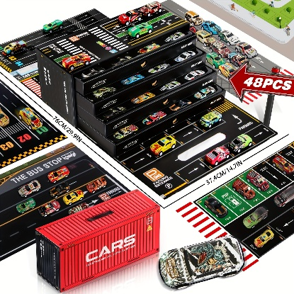
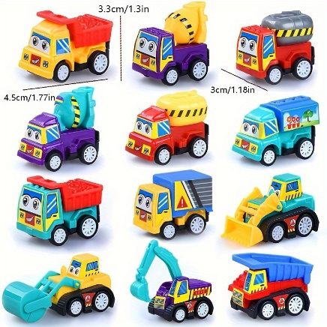
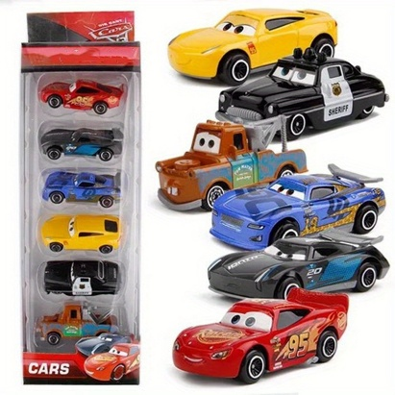
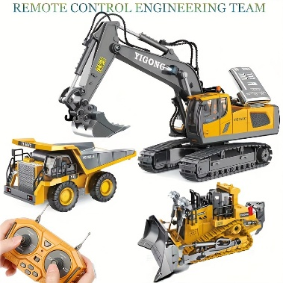
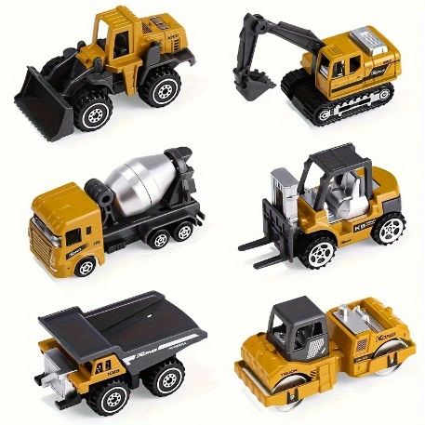
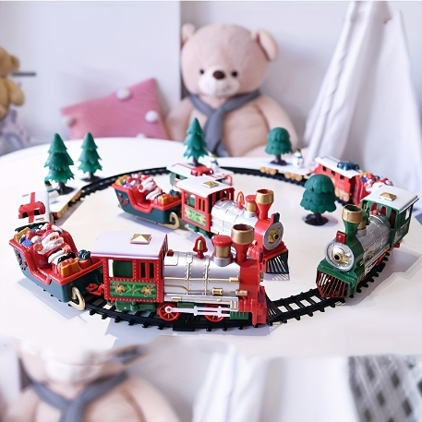
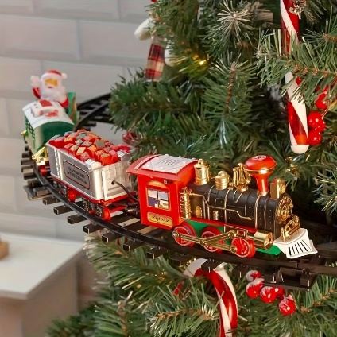
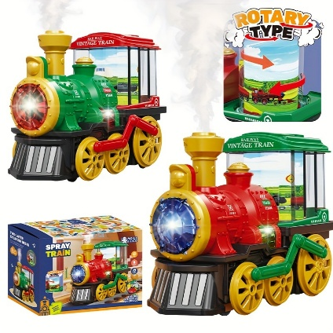
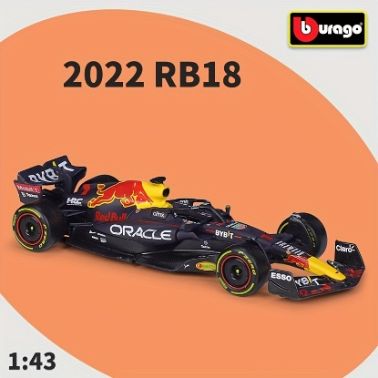
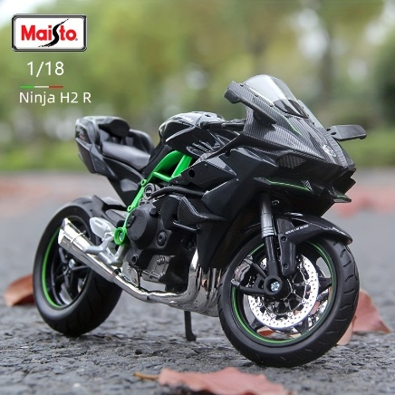
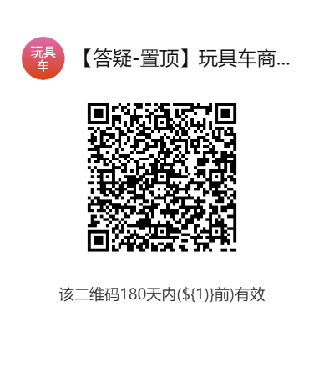
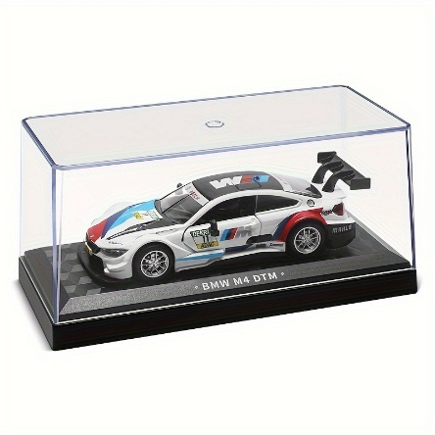
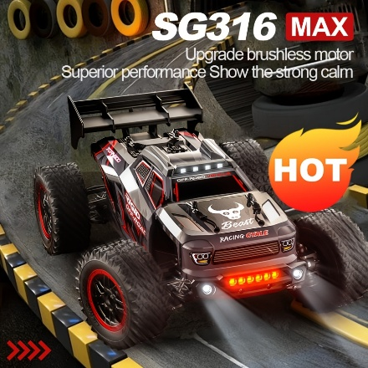
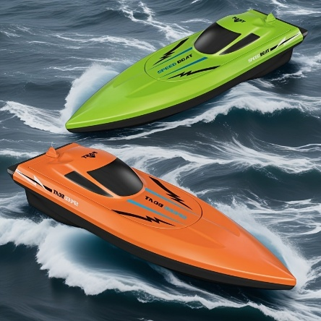
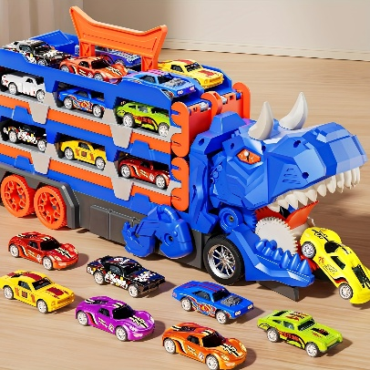
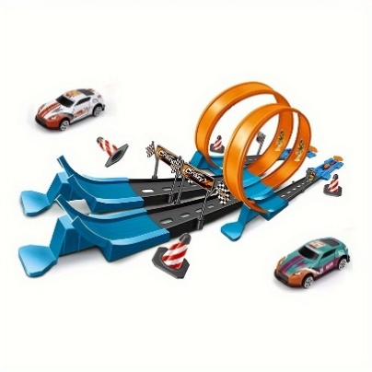
TEMU玩具与游戏> 玩具车
品相：万圣节玩具车礼品套装、圣诞火车，ip授权车模等，轨道赛车等爆品招商中！
*品牌/IP/外观专利需要有对应销售区域的授权
常规模式-非半托管
玩具与游戏
波鲁鲁
马上进入下半年海外玩具旺季，万圣节、黑五、圣诞节等连续大促。尽早规划入驻，快速发品测款。
销售增长红利期早发品，早占坑扫码对接。
本海报内容为风格元素参考，请尊重并遵守当地知识产权和文化风俗，售卖合规货品。

Slide 2
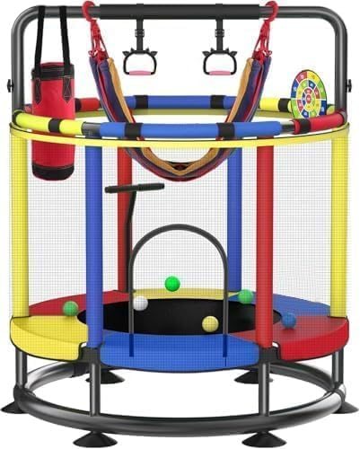
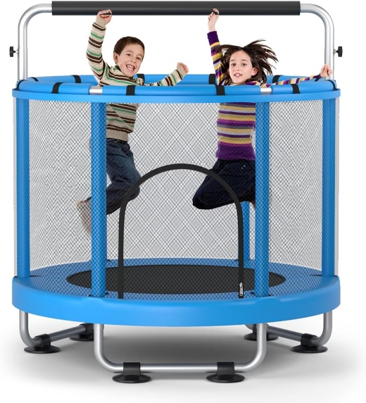
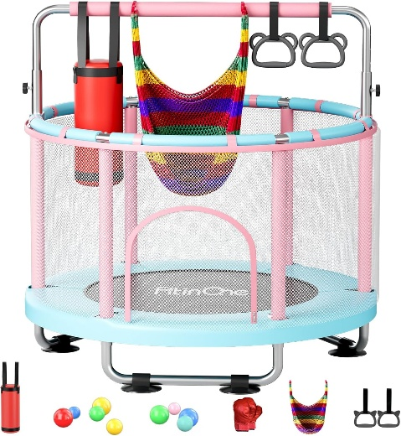
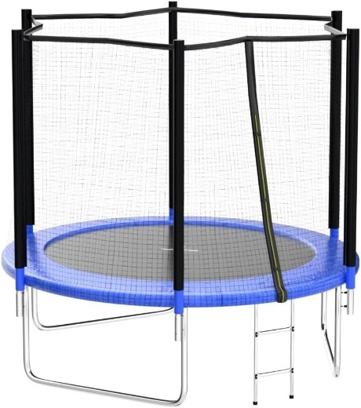
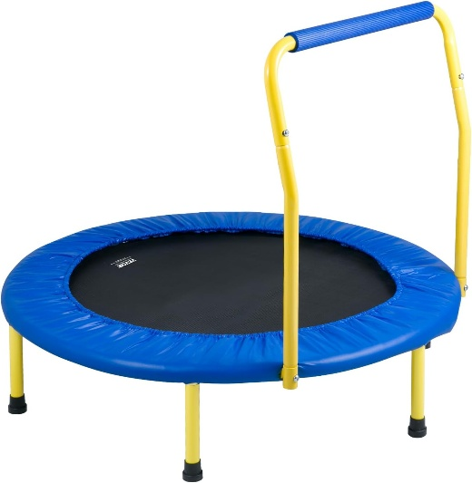
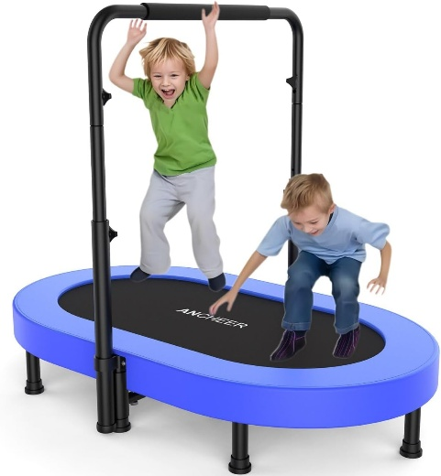
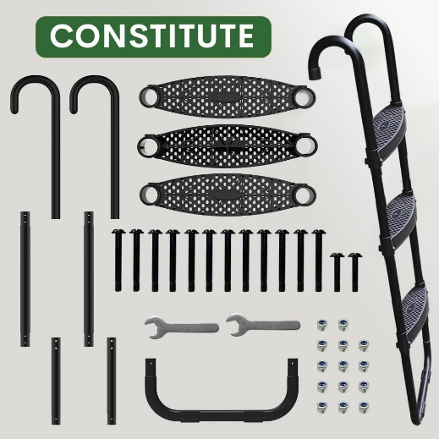
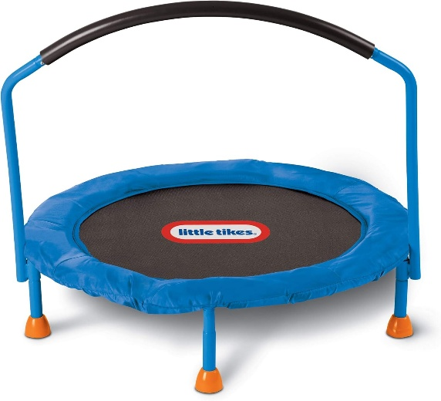
玩具与游戏>运动户外用品>蹦床蹦床和配件
*品牌/IP/外观专利需要有对应销售区域的授权
常规模式-非半托管
玩具与游戏
波鲁鲁
下半年海外玩具旺季，万圣节、黑五、圣诞节等连续大促。尽早规划入驻，快速发品测款。
销售增长红利期早发品，早占坑扫码对接。
本海报内容为风格元素参考，请尊重并遵守当地知识产权和文化风俗，售卖合规货品。

Slide 3
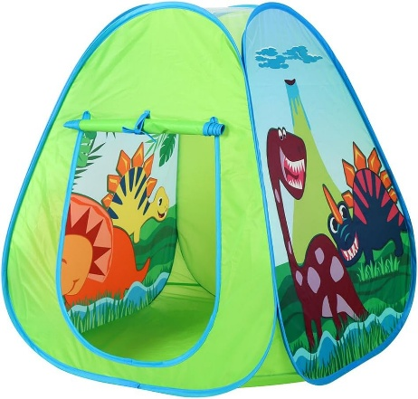
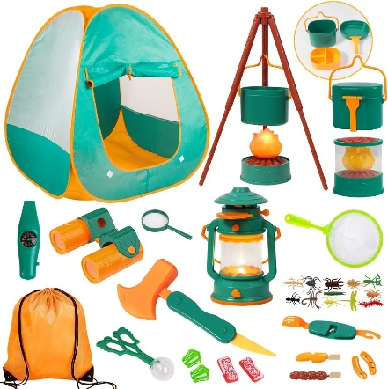
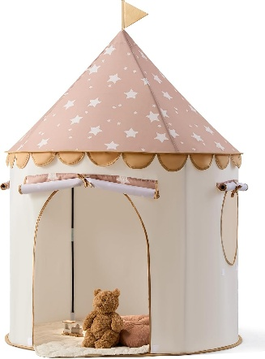
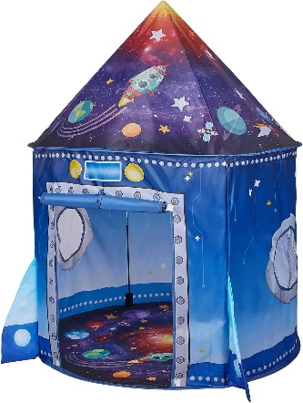
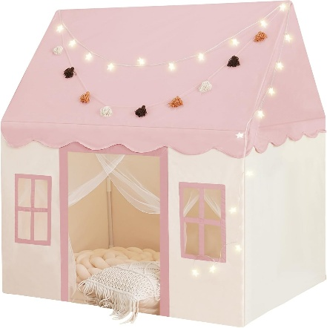
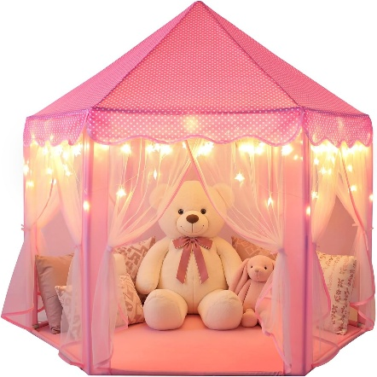
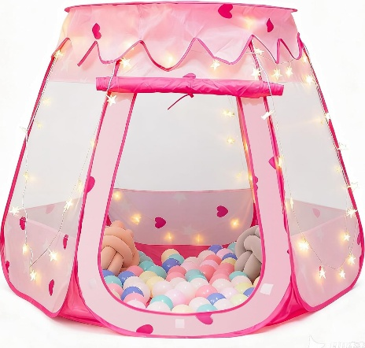
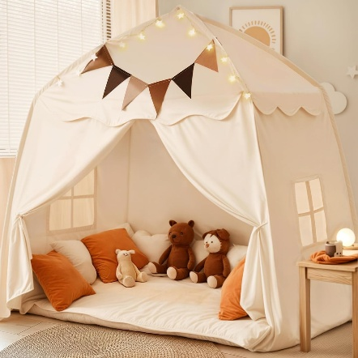
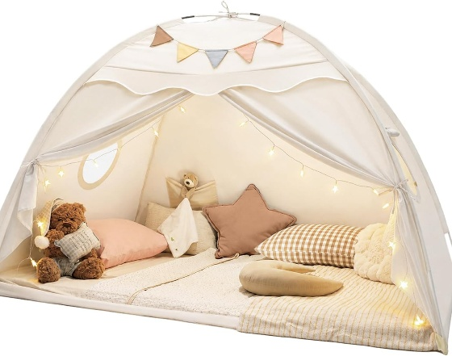
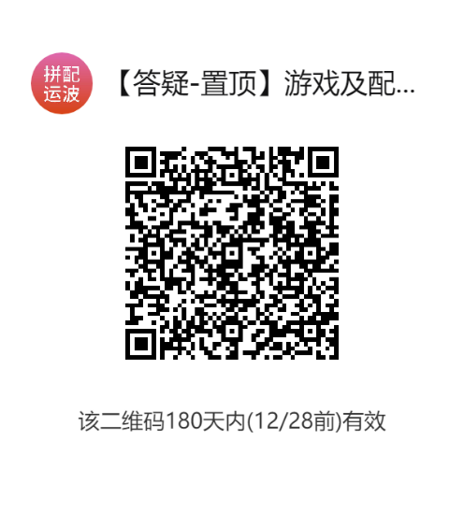
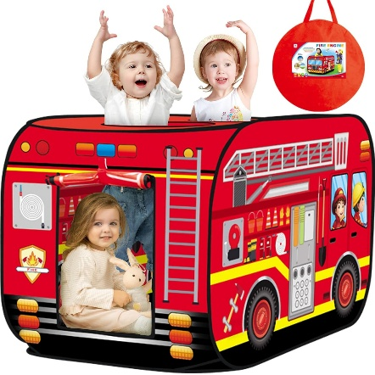
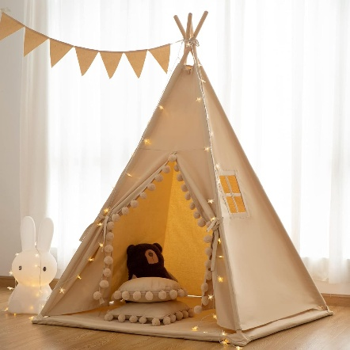
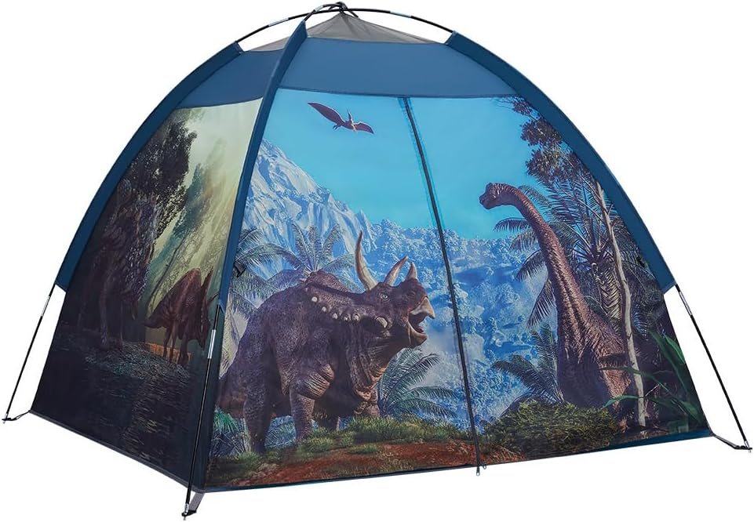
玩具与游戏 > 运动户外用品 > 游戏帐篷和隧道 > 游戏帐篷
常规模式-非半托管
玩具与游戏
波鲁鲁
下半年海外玩具旺季，万圣节、黑五、圣诞节等连续大促。尽早规划入驻，快速发品测款。
销售增长红利期早发品，早占坑扫码对接。
*品牌/IP/外观专利需要有对应销售区域的授权
本海报内容为风格元素参考，请尊重并遵守当地知识产权和文化风俗，售卖合规货品。

Slide 4
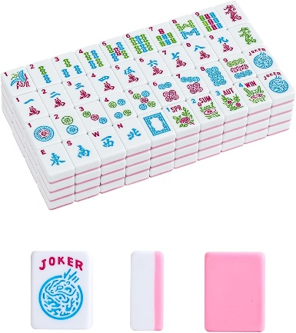
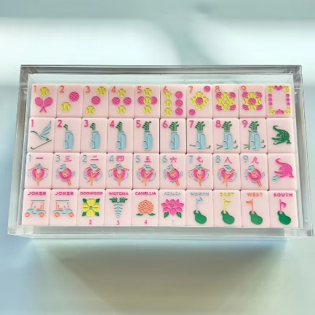
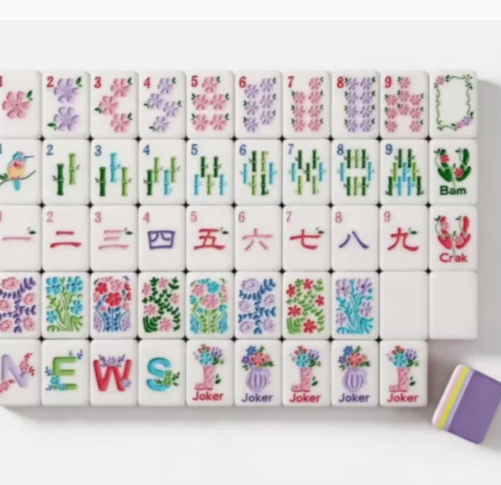
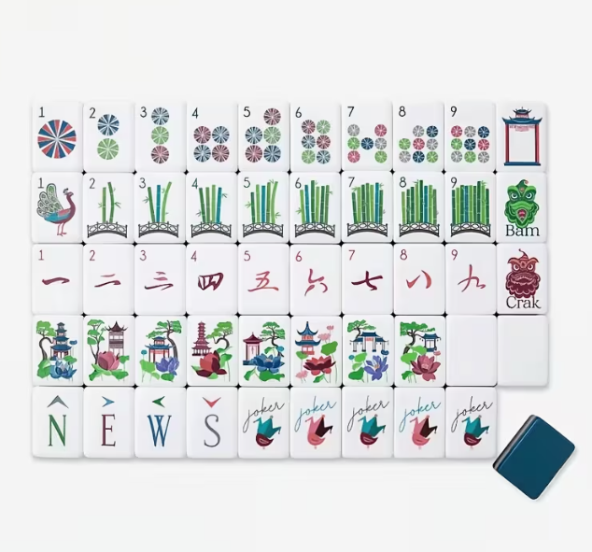
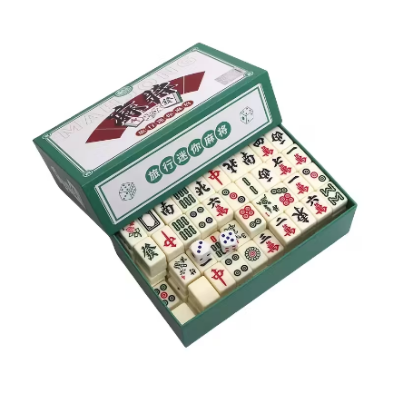
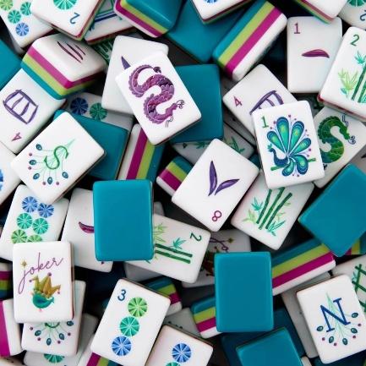
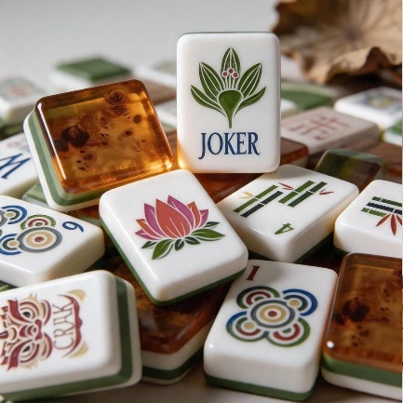
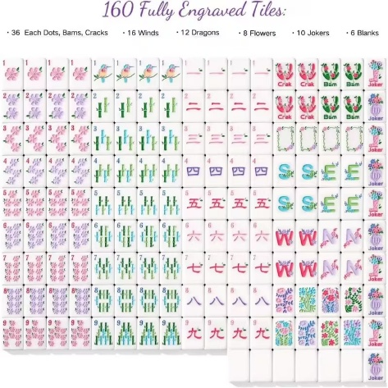
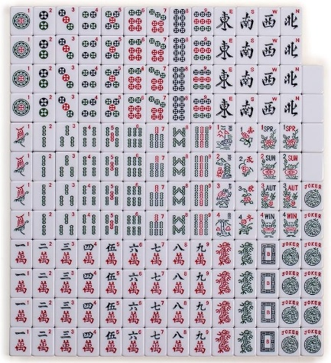
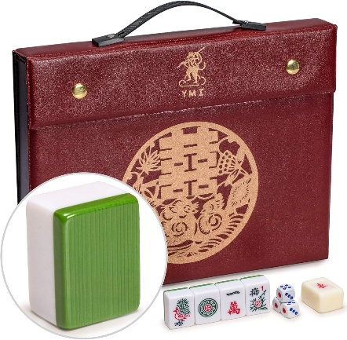
玩具与游戏 > 游戏及配件 > 多米诺及骨牌游戏
常规模式-非半托管
玩具与游戏
波鲁鲁
下半年海外玩具旺季，万圣节、黑五、圣诞节等连续大促。尽早规划入驻，快速发品测款。
销售增长红利期早发品，早占坑扫码对接。
*品牌/IP/外观专利需要有对应销售区域的授权
本海报内容为风格元素参考，请尊重并遵守当地知识产权和文化风俗，售卖合规货品。

Slide 5
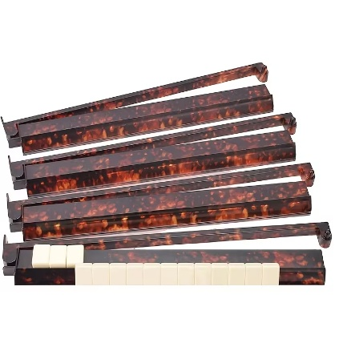
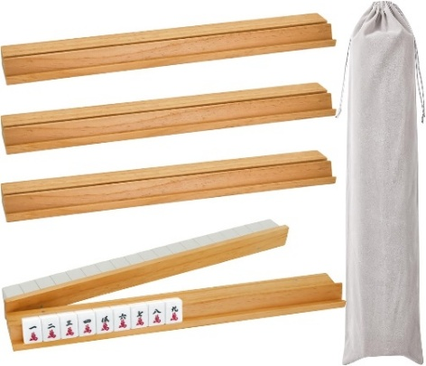

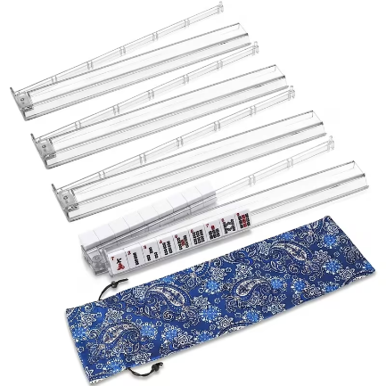






玩具与游戏 > 游戏及配件 > 多米诺及骨牌游戏
常规模式-非半托管
玩具与游戏
波鲁鲁
下半年海外玩具旺季，万圣节、黑五、圣诞节等连续大促。尽早规划入驻，快速发品测款。
销售增长红利期早发品，早占坑扫码对接。
本海报内容为风格元素参考，请尊重并遵守当地知识产权和文化风俗，售卖合规货品。
*品牌/IP/外观专利需要有对应销售区域的授权

Slide 6













玩具与游戏 > 拼图 > 拼图垫
常规模式-非半托管
玩具与游戏
波鲁鲁
下半年海外玩具旺季，万圣节、黑五、圣诞节等连续大促。尽早规划入驻，快速发品测款。
销售增长红利期早发品，早占坑扫码对接。
*品牌/IP/外观专利需要有对应销售区域的授权
本海报内容为风格元素参考，请尊重并遵守当地知识产权和文化风俗，售卖合规货品。

Slide 7















玩具与游戏 > 拼图 > 拼图附件
*品牌/IP/外观专利需要有对应销售区域的授权
常规模式-非半托管
玩具与游戏
波鲁鲁
下半年海外玩具旺季，万圣节、黑五、圣诞节等连续大促。尽早规划入驻，快速发品测款。
销售增长红利期早发品，早占坑扫码对接。
本海报内容为风格元素参考，请尊重并遵守当地知识产权和文化风俗，售卖合规货品。

Slide 8













玩具与游戏 > 拼图 > 拼图附件
常规模式-非半托管
玩具与游戏
波鲁鲁
下半年海外玩具旺季，万圣节、黑五、圣诞节等连续大促。尽早规划入驻，快速发品测款。
销售增长红利期早发品，早占坑扫码对接。
*品牌/IP/外观专利需要有对应销售区域的授权
本海报内容为风格元素参考，请尊重并遵守当地知识产权和文化风俗，售卖合规货品。

Slide 9














玩具与游戏 / 游戏及配件 / 旅行游戏、口袋游戏
常规模式-非半托管
玩具与游戏
波鲁鲁
下半年海外玩具旺季，万圣节、黑五、圣诞节等连续大促。尽早规划入驻，快速发品测款。
销售增长红利期早发品，早占坑扫码对接。
*品牌/IP/外观专利需要有对应销售区域的授权
本海报内容为风格元素参考，请尊重并遵守当地知识产权和文化风俗，售卖合规货品。

